Slide 1
Моделирование плечевого изделия с использованием ИКТ
Интегрированный урок
русский язык + технология
Попельницкая В.И., Козлитина Л.В.

Slide 2
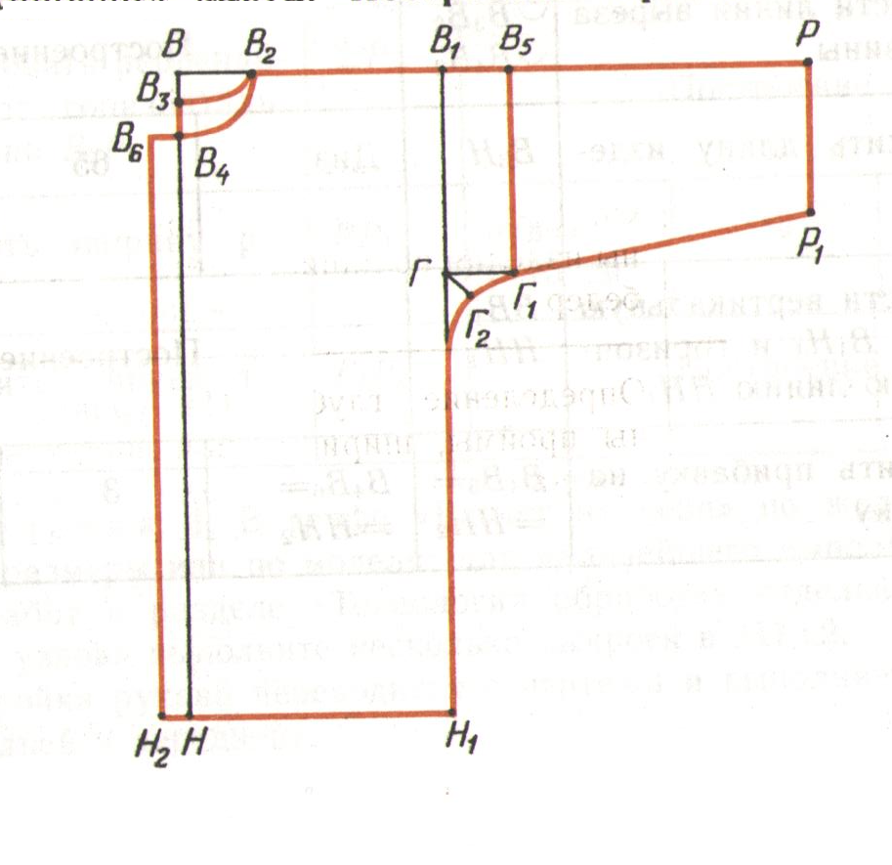
Чертеж плечевого изделия

Slide 3
Рубашка русского костюма

Slide 4
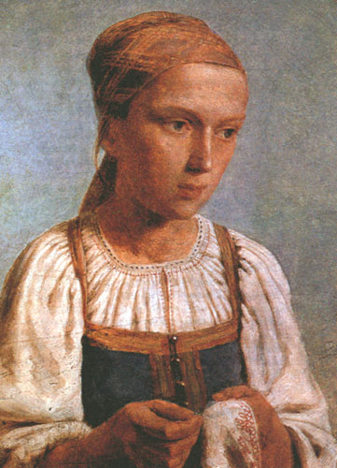
Девушка в русском костюме

Slide 5
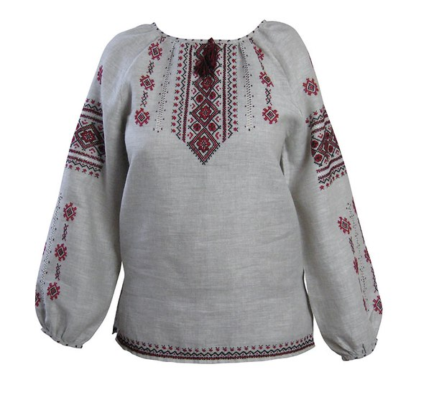
Блузка с вышивкой

Slide 6
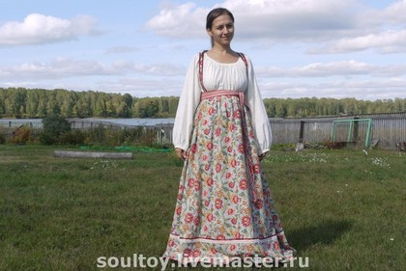
Девушка в сарафане

Slide 7
Коллекция «Русская рапсодия»

Slide 8
Этностиль -
это стиль, отображающий народные мотивы

Slide 9
Эскиз – рисунок изделия в карандаше
Рисунок – эскиз в цветном изображении
Чертеж – графическое изображение изделия
Моделирование – приведение чертежа к фасону изделия
Выкройка – промоделированный чертеж, изделие в соответствии с эскизом

Slide 10
Моделирование плечевого изделия с использованием ИКТ

Slide 11
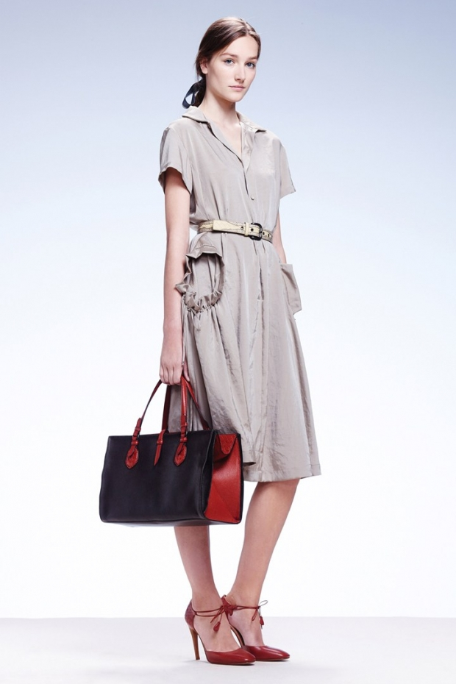
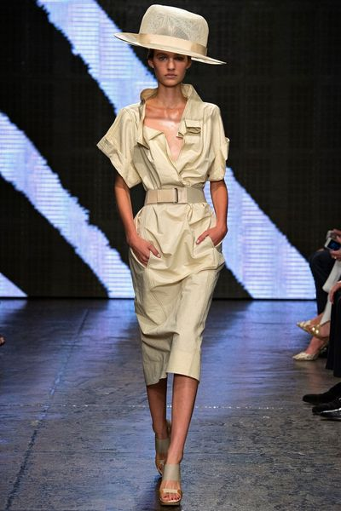
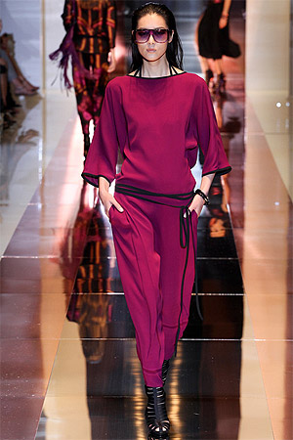
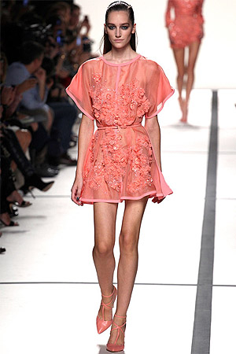
Модные тенденции

